Slide 1

MEDICIÓN DEL GASTO EN TUBERCULOSIS EN EL SALVADOR 2023
(MEGA TB 2023)
UNIDAD DE ECONOMÍA DE LA SALUD
UNIDAD DE PREVENCIÓN Y CONTROL DE LA TUBERCULOSIS Y ENFERMEDADES RESPIRATORIAS
DIRECCIÓN DE PLANIFICACIÓN
San Salvador, El Salvador. Agosto 2024

Slide 2
CONTENIDO
Situación epidemiológica de la TB en El Salvador
Antecedentes
Resumen de la metodología
Limitaciones de la medición
Principales indicadores del Mega TB 2022
Conclusiones y principales retos para próximas estimaciones de Mega TB

Slide 3
SITUACIÓN EPIDEMIOLÓGICA

Slide 4
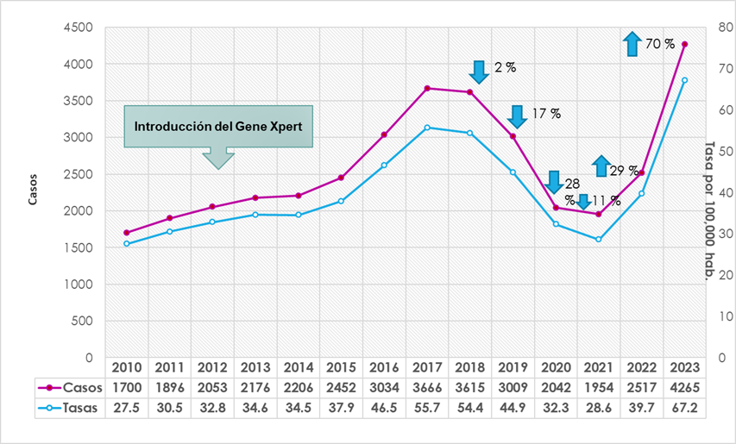
Incidencia de casos con tuberculosis todas las formas
Años 2010 - 2023
5 %
Fuente: UPTYER EL SALVADOR.
AÑO 2023: PRELIMINAR

Slide 5
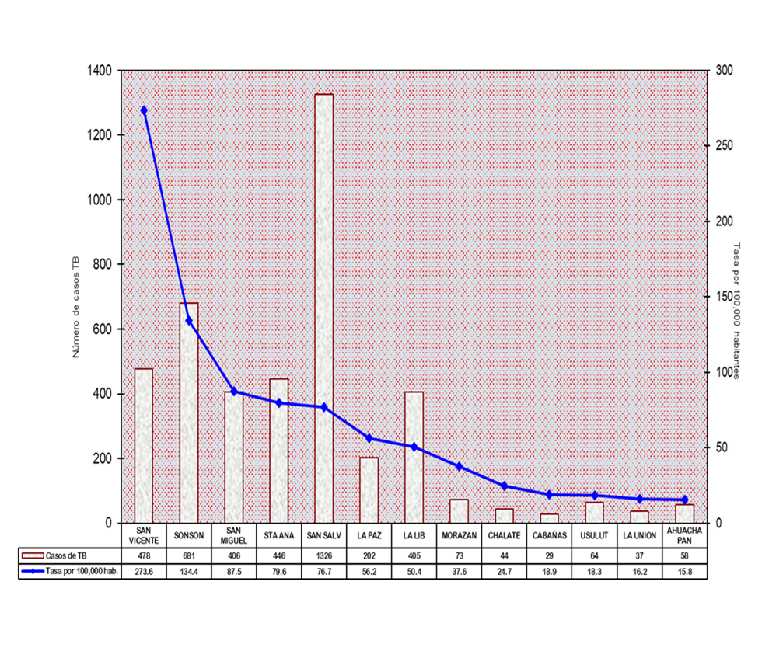
Notificación de casos de tuberculosis todas las formas POR DEPARTAMENTO. EL SALVADOR. Año 2023
Fuente: UPTYER EL SALVADOR
AÑO 2023: PRELIMINAR

Slide 6
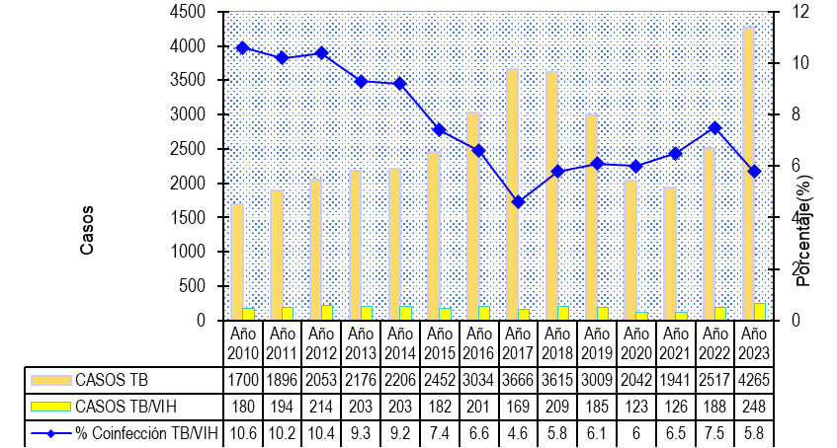
Coinfección TB/VIH, años 2010 - 2023
Fuente: UPTYER EL SALVADOR
AÑO 2023: PRELIMINAR

Slide 7
Tuberculosis resistente, años 2010 - 2023
Fuente: UPTYER EL SALVADOR
AÑO 2023: PRELIMINAR

Slide 8
Casos de COMORBILIDAD TB/DM. EL SALVADOR. años 2021 - 2023
AÑO 2022: 316 CASOS 12.2 % DEL TOTAL DE CASOS DE TB TF
AÑO 2023: 418 CASOS 9.8 % DEL TOTAL DE CASOS DE TB TF
Fuente: UPTYER EL SALVADOR
AÑO 2023: PRELIMINAR

Slide 9
TASA DE MORTALIDAD DE TUBERCULOSIS. años 2010 - 2023
Fuente: UPTYER EL SALVADOR
AÑO 2023: PRELIMINAR

Slide 10
ANTECEDENTES
A iniciativa de la Unidad de Prevención y Control de la Tuberculosis y Enfermedades Respiratorias y con el apoyo de la Dirección de Planificación, a través de la Unidad de Economía de la Salud, en el año 2015 se inició la medición del gasto público en tuberculosis en El Salvador (MEGA TB) correspondiente a los años 2013 y 2014.
Esta medición permite identificar la inversión anual que el Gobierno de El Salvador realiza en la promoción, prevención, diagnóstico, tratamiento y control de dicha patología, y desagregarla, por instituciones, fuentes de financiamiento y destino principal del gasto.
Con el MEGA TB 2023, se completan once años consecutivos de generación de información económica relacionada con la tuberculosis (2013-2023). Tal medición, además de generar herramientas para el análisis de políticas de financiamiento del Programa de Tuberculosis en el país, constituye un compromiso ante el Fondo Mundial, principal agente financiador, las entidades del Sistema Nacional Integrado de Salud y la sociedad en general.

Slide 11
RESUMEN DE LA METODOLOGÍA 1/2
EL proceso de estimación de los gastos públicos dirigidos a TB, siguen el siguiente orden:
Revisión y actualización de los instrumentos de recolección de información, mediante los cuales se solicita a las diferentes instituciones del sector salud tanto información estadística sobre la promoción, detección, atención y control de la tuberculosis, como estimaciones de gastos realizados para tales efectos, según fuente de financiamiento.
Remisión, recolección, revisión, clasificación y consolidación de la información recibida por parte de las diferentes instituciones del sector salud involucradas.
Recopilación y consolidación de las estadísticas de los Sistemas de Información en Salud del MINSAL, de los diferentes establecimientos de salud

Slide 12
RESUMEN DE LA METODOLOGÍA 2/2
Clasificación y consolidación de los datos estadísticos de la producción de servicios de TB, asignándoles el costo derivado del Sistema de costos PERC (Producción, Eficiencia, Rendimientos y Costos), actualizados con la inflación en salud y porcentaje de escalafón correspondiente.
Consolidación de información financiera del MINSAL procedente de la Unidad de Fondos Externos de la Unidad Financiera Institucional.
Elaboración del informe preliminar, incorporación de observaciones y generación de informe final.
La medición del gasto, únicamente incluye el gasto público en TB (GPúbTB) realizados por el MINSAL, ISSS, DGCP, FOSALUD, ISBM y el COSAM, financiados tanto con recursos propios y fondos generales; y las donaciones del Fondo Mundial que se canalizan a través del MINSAL.

Slide 13
LIMITACIONES DE LA MEDICIÓN
El país, todavía no cuenta con un presupuesto basado en resultados. Ello dificulta obtener de una forma directa desde la contabilidad gubernamental, información vinculada con el presupuesto y gastos devengados de programas específicos.
Los costos unitarios de los servicios de salud tanto ambulatorios, como hospitalarios, están basados en la información que genera la Herramienta del PERC (Producción, Eficiencia, Rendimientos y Costos/OPS), para el año inmediato anterior al año de la estimación. De ahí que se actualizan considerando la tasa de inflación en salud y el aumento a los salario por el escalafón.
Los costos unitarios que genera la herramienta del PERC son promedios (consulta externa, egreso, exámenes de laboratorio, etc.), es decir, no están calculados para patologías específicas. Además, están claramente influidos por las variaciones anuales en las remuneraciones (70% de los costos) y la producción de servicios.

Slide 14
PRINCIPALES INDICADORES DEL MEGA TB

Slide 15
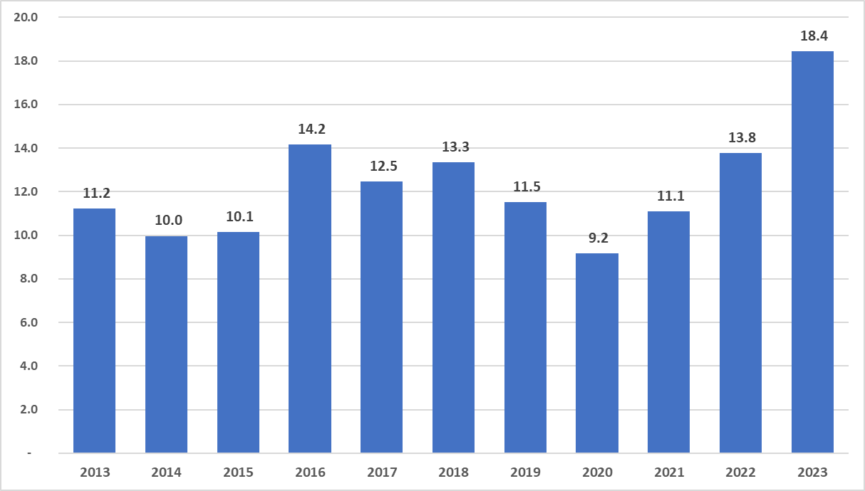
GASTO PÚBLICO EN TUBERCULOSIS, 2013-2023
(EN MILLONES DE US $ CORRIENTES)

Slide 16
INVERSIÓN PÚBLICA EN TUBERCULOSIS, SEGÚN PRINCIPALES ENTIDADES. 2013-2023
(EN MILLONES DE US $).

Slide 17
COMPARACIÓN DE LA PRODUCCIÓN DE SERVICIOS EN 2022 Y 2023

Slide 18
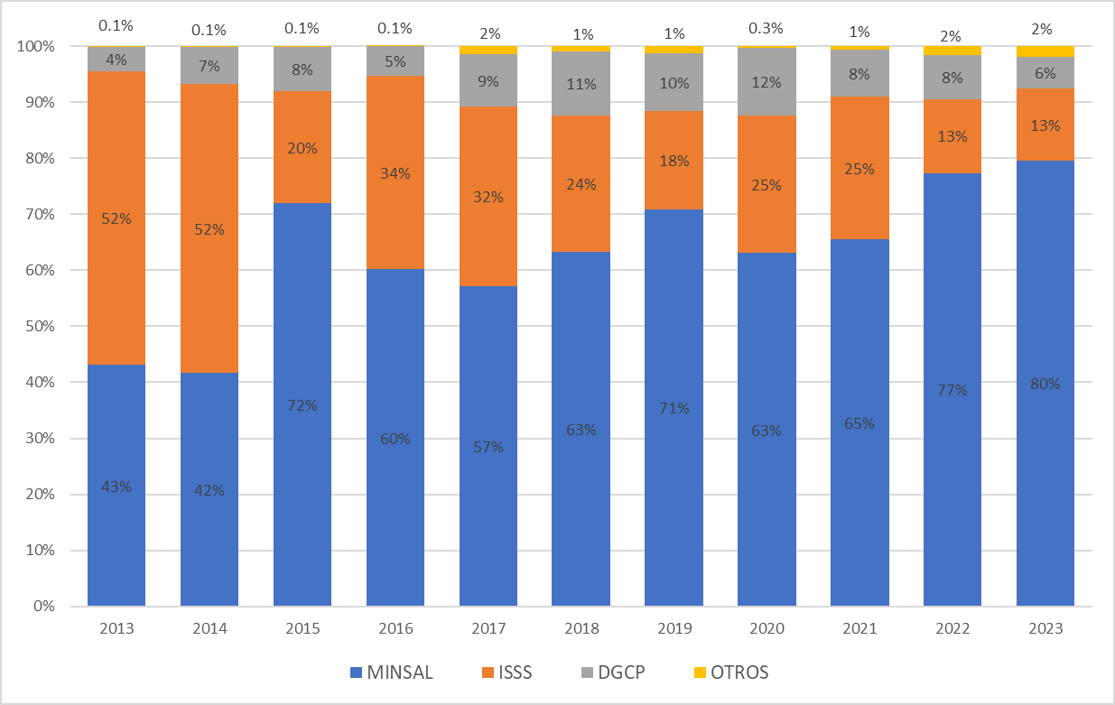
IMPORTANCIA RELATIVA DE LAS PRINCIPALES ENTIDADES QUE CONTRIBUYEN CON LA INVERSIÓN EN TUBERCULOSIS

Slide 19
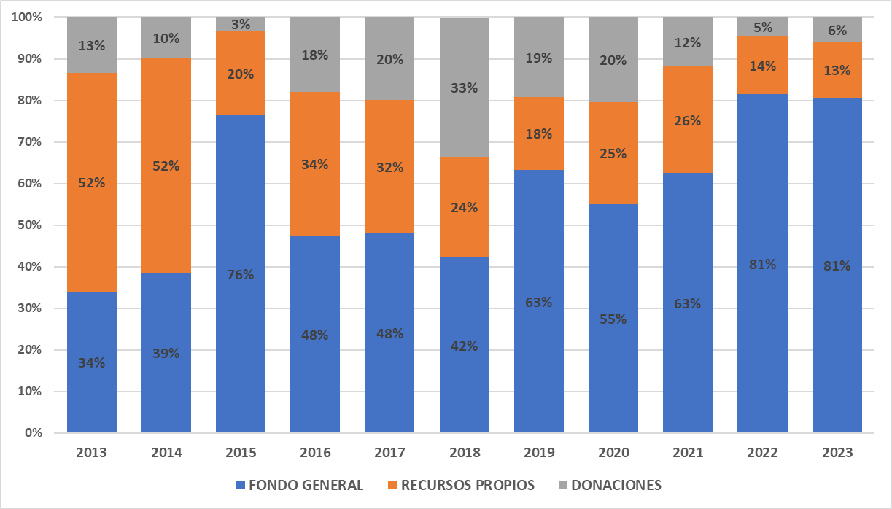
FUENTES DE FINANCIAMIENTO QUE CONTRIBUYEN CON LA INVERSIÓN ANUAL EN TUBERCULOSIS

Slide 20
GASTO PÚBLICO EN TUBERCULOSIS, SEGÚN PROVEEDORES Y FUENTES DE FINANCIAMIENTO. AÑO 2023 (EN US $)

Slide 21
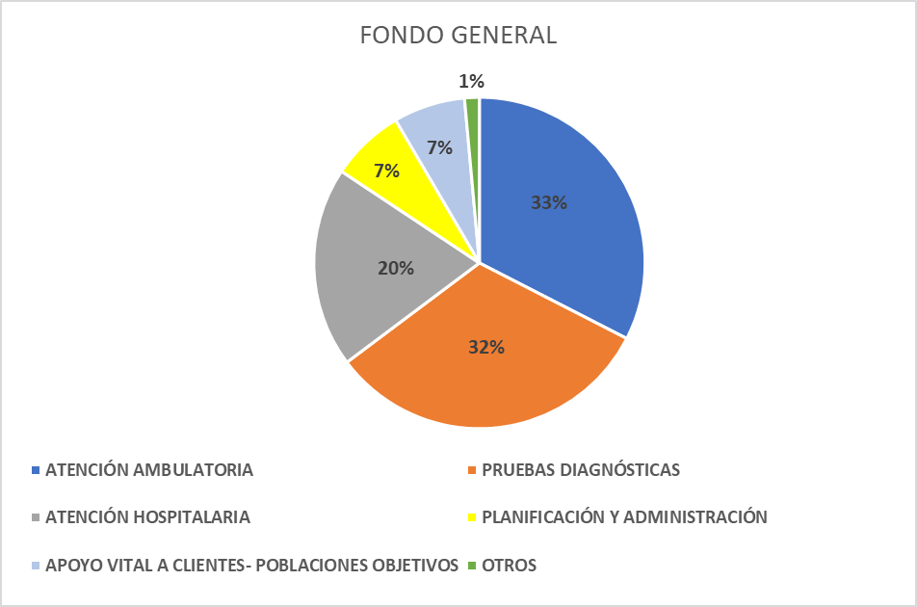
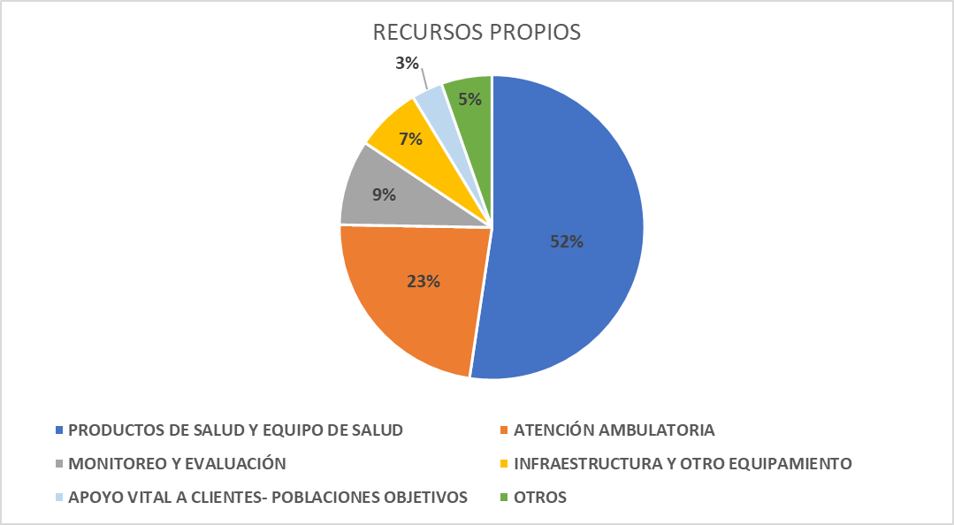
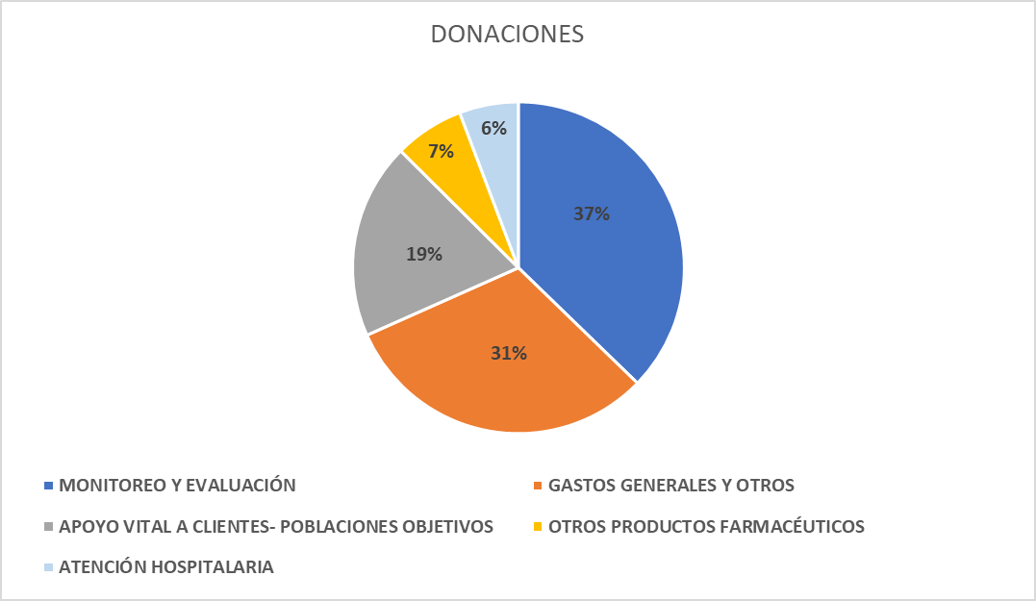
GASTO PÚBLICO EN TUBERCULOSIS, SEGÚN CATEGORÍAS DE GASTO Y FUENTES DE FINANCIAMIENTO, AÑO 2023.

Slide 22
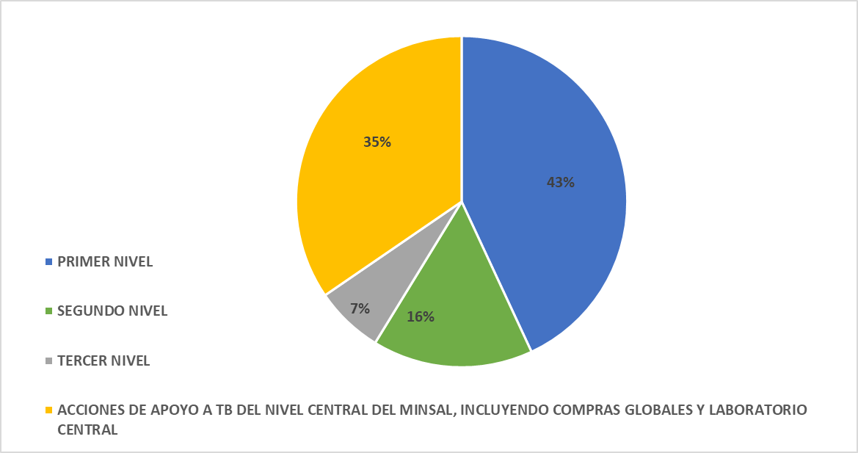
GASTO PÚBLICO EN TUBERCULOSIS EN EL MINSAL, SEGÚN NIVEL DE ATENCIÓN. AÑO 2023

Slide 23
GASTO PÚBLICO EN TUBERCULOSIS EN EL MINSAL, SEGÚN TIPO DE ATENCIÓN. AÑO 2023.
1/ Incluye consejerías y sesiones educativas en hospitales y regiones de salud; compra de vacuna BCG.
2/ Incluye la visita familiar por enfermeras; TAES en hogar o comunidad por enfermera y promotor de salud; sintomáticos respiratorios detectados por promotores de salud y; entrega de muestras de baciloscopias por promotores de salud.
3/ Incluye las consultas de tb pulmonar y extrapulmonar en regiones de salud y hospitales; TAES institucional.
4/ Incluye los DCO en hospitales.
5/ Incluye las pruebas diagnósticas realizadas en hospitales, regiones de salud y en el Laboratorio Nacional de Referencia; el RRHH que labora en la sección de TB/microbacterias; la compra de insumos y equipo de laboratorio con la donación del Fondo Mundial.
6/ Incluye en RRHH del PNTYER; RRHH de la Gerencia y del Proyecto del Fondo Global dedicado al programa de tuberculosis; y el resto de la donación del Fondo Mundial.

Slide 24
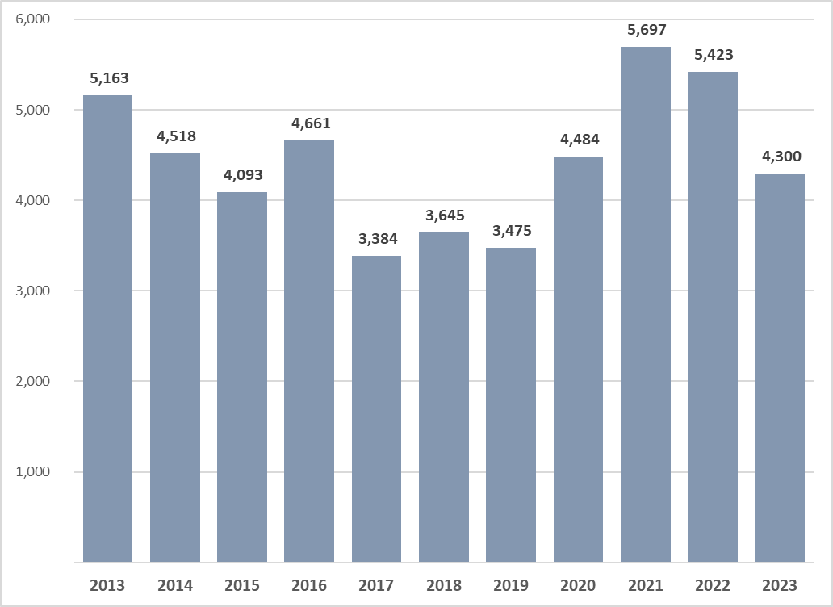
GASTO PÚBLICO PER CÁPITA EN TUBERCULOSIS. 2013 - 2023 (EN US $)

Slide 25
CONCLUSIONES Y PRINCIPALES RETOS PARA LAS PRÓXIMAS ESTIMACIONES DE MEGA TB

Slide 26
CONCLUSIONES
Durante el período 2013-2023, el gasto público en salud promedio dirigido a TB, fue de US$12.3 millones. Sin embargo, para 2023, el monto invertido en prevención, diagnóstico, tratamiento y control de la TB (US$18.4 millones), se ha visto incrementado en 34% respecto al año inmediato anterior (2022, US$13.8 millones). Ello se explica por los datos epidemiológicos de la TB; y, su consecuente aumento en las atenciones brindadas por el MINSAL en 2023, respecto al 2022.
Durante el período, se destaca la importancia que han ido adquiriendo los fondos generales para financiar los gastos públicos en TB en el país. De hecho, de representar el 34% en 2013, han llegado a representar el 81% en 2023, siendo la principal fuente de financiamiento. Si se le agregan a los fondos generales, los recursos propios generados en el ISSS e ISBM, para 2023, el 94% de los gastos fueron financiados por dichas fuentes, ambas de carácter interno. Situación que indica el esfuerzo del gobierno de El Salvador por financiar con recursos internos las actividades de prevención, diagnóstico, tratamiento y control de esta patología.

Slide 27
CONCLUSIONES
Las dos entidades con mayor participación dentro del gasto público en tuberculosis, siguen siendo el MINSAL y el ISSS. Para el año 2023, entre ambas entidades aportaron el 93% del financiamiento total para la promoción, prevención, control y tratamiento de la tuberculosis en El Salvador.
Otra entidad relevante en la detección y tratamiento de la TB en el país, en este caso en la población privada de libertad, es la DGCP, cuya inversión destinada a la prevención, detección, traslado, resguardo, alimentación especial y otros gastos derivados del tratamiento y seguimiento de TB para esta población objetivo, fue de US$1.04 millones en 2023.
En términos generales, la mayor parte de las erogaciones en tuberculosis se concentraron en la atención ambulatoria (39%), las pruebas diagnósticas (30%) y la atención hospitalaria (13.4%).

Slide 28
PRINCIPALES RETOS PARA PRÓXIMAS ESTIMACIONES DE MEGA TB.
Seguir desarrollando esfuerzos por fortalecer el apoyo interinstitucional con el resto de actores del sector público (ISSS, ISBM, COSAM y DGCP), a fin de mejorar continuamente las estimaciones del gasto público en tuberculosis en el país, una herramienta valiosa para la evaluación y formulación de políticas públicas relacionadas.
Contar con una herramienta de costeo que permita obtener costos unitarios actualizados y por patologías específicas, de manera de minimizar los posibles sesgos de utilizar información de costos promedios.
Continuar generando y fortaleciendo las capacidades nacionales e interinstitucionales para realizar estimaciones del gasto en TB o en otras patologías que se estimen necesarias dado el perfil epidemiológico. Fortalecer la Unidad de Economía de la Salud y los sistemas estadísticos, epidemiológicos y de costeo es crucial para tal fin.

